Slide 1
2.3 周而复始的循环

Slide 2
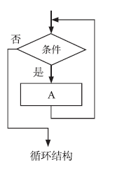
条件循环：
while 表达式：
循环体代码

Slide 3
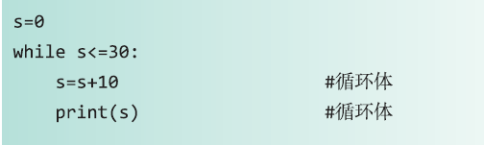
while 表达式：
循环体代码

Slide 4
调试程序：
import pdb
pdb.set_trace() 设置断点p查看变量、c继续运行、q结束调试

Slide 5
range（） 函数
返回整数集合
参数可一个，如range（10），0-9，不含10
参数可两个，如range（1,10），1-9，含1不含10

Slide 6
案例：计算理财产品收益
某投资者购买了10万元一年期收益率3.7%的理财产品，每年赎回后，提取2万用作生活费，余下的资金继续购买此理财，在收益率不变的情况下，多少年后资金被全部取出？

Slide 7
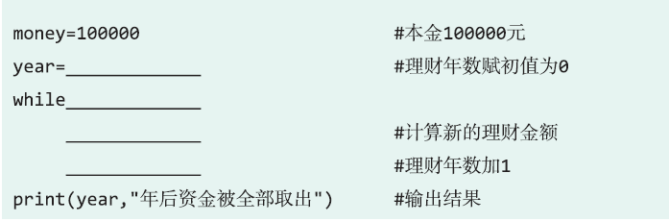

Slide 8
拓展：利率0.037
投资者投入多少钱恰好第10年取完最后一次2万元？
拓展：
理财产品收益率4.25%，多少年翻倍？

